Slide 1
8강 SQL Join

Slide 2
SQL Join
Join의 정의
- 관련이 있는 테이블들을 연관 지어 데이터를 조회
- 주로 관계형성이 되어 있는 데이터를 기준으로 조회
- Inner Join, Left Join, Right Join

Slide 3
SQL Join
1. Inner Join
- 정의 : 두 테이블의 컬럼이 동일하게 존재 하는 경우 출력
- 형태
SELECT 컬럼
FROM 테이블1 AS A
INNER JOIN 테이블2 AS B
ON A.키컬럼1 = B.키컬럼1
A
B

Slide 4
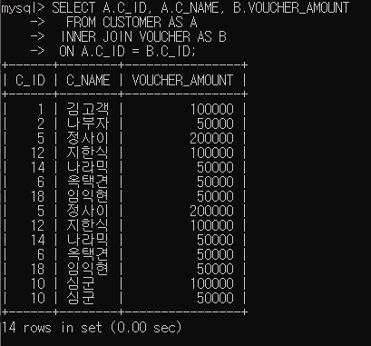
SQL Join
1. Inner Join
- 예제 1
SELECT A.C_ID, A.C_NAME
, B.VOUCHER_AMOUNT
FROM CUSTOMER AS A
INNER JOIN VOUCHER AS B
ON A.C_ID = B.C_ID;

Slide 5
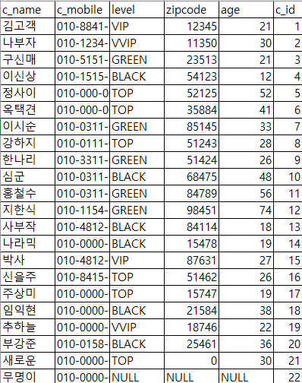
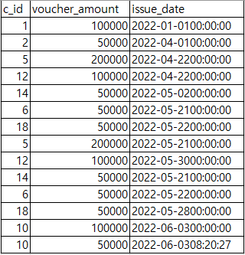
SQL Join

Slide 6
SQL Join

Slide 7
SQL Join

Slide 8
SQL Join

Slide 9
SQL Join

Slide 10
SQL Join

Slide 11
SQL Join

Slide 12
SQL Join

Slide 13
SQL Join

Slide 14
SQL Join

Slide 15
SQL Join

Slide 16
SQL Join

Slide 17
SQL Join

Slide 18
SQL Join

Slide 19
SQL Join

Slide 20
SQL Join

Slide 21
SQL Join

Slide 22
SQL Join

Slide 23
SQL Join
실습 1. 상품권을 수령한 사람들의 이름, 연락처, 수령금액, 수령일자 등을 출력하시오.
실습 2. 상품권을 수령한 20대 사람들의 이름, 연락처, 수령금액, 수령일자 등을 출력하시오.

Slide 24
SQL Join
2. Left Join
- 정의 : 첫 테이블에 존재하고 두번째 테이블에 존재하지 않아도 출력
- 형태
SELECT 컬럼
FROM 테이블1 AS A
LEFT JOIN 테이블2 AS B
ON A.키컬럼1 = B.키컬럼1
A
B

Slide 25
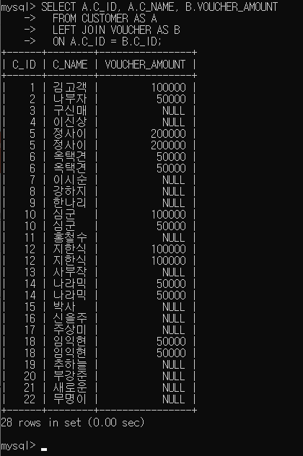
SQL Join
2. Left Join
- 예제 1
SELECT A.C_ID, A.C_NAME
, B.VOUCHER_AMOUNT
FROM CUSTOMER AS A
LEFT JOIN VOUCHER AS B
ON A.C_ID = B.C_ID;

Slide 26
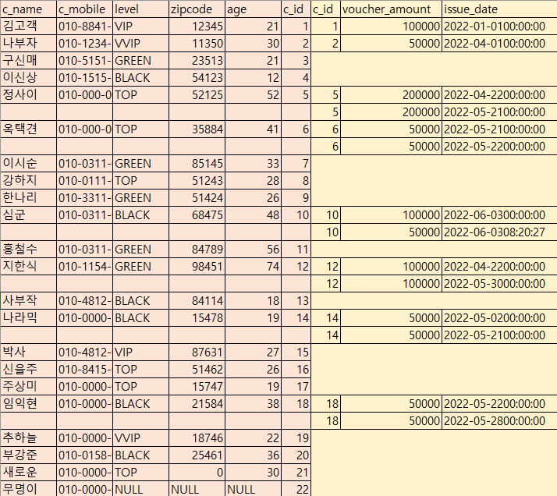
SQL Join
2. Left Join

Slide 27
SQL Join
실습 3. 고객관리대장과 상품권관리대장을 Left Join 하여 이름, 연락처, 수령금액, 수령일자를 출력하시오
실습 4. “실습 3”에서 30대만 출력하시오.

Slide 28
SQL Join
3. Right Join
- 정의 : 첫 테이블에 존재하지 않고 두번째 테이블에 존재 시 출력
- 형태
SELECT 컬럼
FROM 테이블1 AS A
RIGHT JOIN 테이블2 AS B
ON A.키컬럼1 = B.키컬럼1
A
B

Slide 29
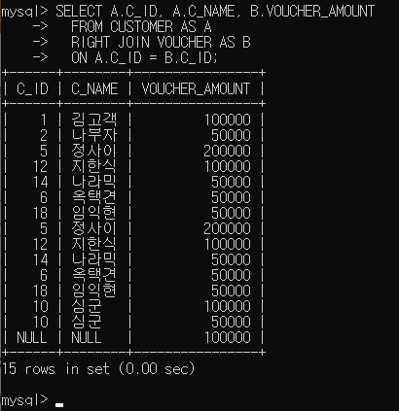
SQL Join
3. Right Join 예제
select * from information_schema.table_constraints where table_name = 'voucher';
alter table voucher drop foreign key voucher_ibfk_1;
insert into voucher values(80, 100000, now());
- 실행
SELECT A.C_ID, A.C_NAME
, B.VOUCHER_AMOUNT
FROM CUSTOMER AS A
RIGHT JOIN VOUCHER AS B
ON A.C_ID = B.C_ID;

Slide 30
SQL Join
실습 5. 고객관리대장과 상품권관리대장을 Right Join 하여 이름, 연락처, 수령금액, 수령일자를 출력하시오
실습 6. “실습 5”에서 40대 이상만 출력하시오.
실습 7. 장르, 공연 테이블을 만들고 데이터를 입력하시오
8강Source.xlsx 파일의 “장르_공연” 시트를 참조 하시오.

Slide 31
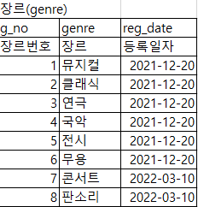
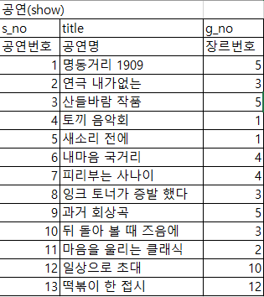
SQL Join

Slide 32
SQL Join
실습 8. “실습 7”에서 입력한 테이블을 이용하여 장르, 공연명을 출력하시오.
실습 9. “실습 7”에서 입력한 테이블을 이용하여 장르, 공연명을 출력하시오(장르가 없는 공연도 함께 출력)
실습 10. “실습 7”에서 입력한 테이블을 이용하여 장르별 공연 건수 를 출력 하시오.

Slide 33
SQL Join
추가실습 1. 제조사_상품 sheet 정보를 이용하여 테이블을 만들고 데이터를 입력 하시오.
추가실습 2. “추가실습 1” 내용으로 제조사별 상품정보를 출력하시오.
추가실습 3. “추가실습 1” 내용으로 제조사별 상품명과 상품가격 및 판매 수량을 출력 하시오
추가실습 4. “추가실습 1” 내용으로 상품별 가격 합계를 출력하시오

